Slide 1
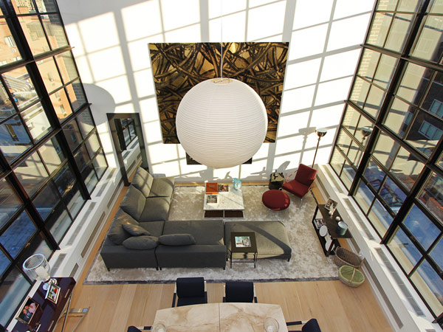
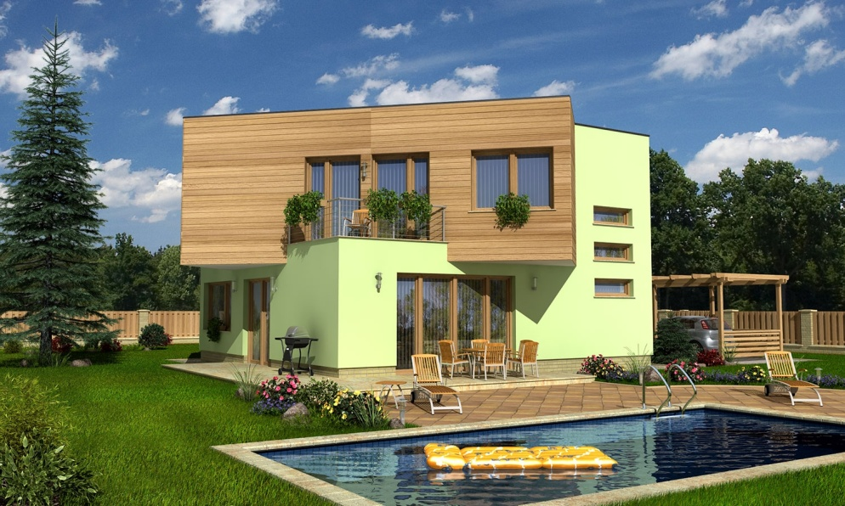
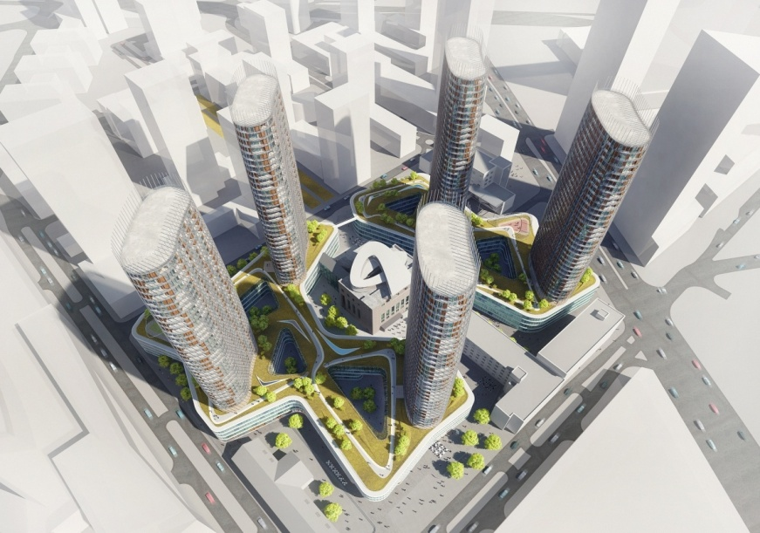
Stredové premietanie
a lineárna perspektíva

Slide 2
Stredové premietanie a lineárna perspektíva
Obsah:
Stredové premietanie
S1 Základné pojmy a polohové úlohy
S2 Metrické úlohy
S3 Stredový priemet jednoduchých telies
Lineárna perspektíva
P1 Základné pojmy, typy perspektív
P2 Lineárna zvislá perspektíva
P2.1 Stopníkovo-úbežníková metóda
P2.2 Priesečná metóda
P2.3 Štvorcové siete
Súhrnné cvičenia

Slide 3
Kapitola S1
Základné pojmy a polohové úlohy
Stredový priemet bodu, priamky a roviny
Vzájomná poloha priamok a rovín

Slide 4
Poznámka: Pracujeme v rozšírenom euklidovskom priestore ∞E³, preto si zopakujeme niektoré pojmy.
Všetky navzájom rovnobežné priamky euklidovského priestoru E³ majú v rozšírenom euklidovskom priestore ∞E³ spoločný nevlastný bod. Nevlastný bod je určený jednou priamkou, ktorá patrí danému smeru (osnove priamok).
Všetky navzájom rovnobežné roviny euklidovského priestoru E³ majú v rozšírenom euklidovskom priestore ∞E³ spoločnú nevlastnú priamku. Nevlastná priamka je určená jednou rovinou, ktorá patrí danej polohe (osnove rovín).
Vlastná priamka obsahuje jeden nevlastný bod. Vlastná čiara môže obsahovať konečný počet nevlastných bodov. Nevlastná čiara obsahuje len nevlastné body.
Nevlastné body a priamky odlišujeme od vlastných symbolom ∞ (napríklad ∞A, ∞a).
Príklad: Priamka a určuje nevlastný bod ∞A .
Rovina ω určuje nevlastnú priamku ∞c.
Ak rovina ω a priamka a sú navzájom rovnobežné v E³, tak majú v ∞E³ spoločný nevlastný bod.
a || ω (v priestore E³) ⇒ a ∩ ω = {∞A} (v priestore ∞E³)
∞A ∈ ∞c
∞A
a
ω
Poznámka: Podrobnejšie pozri [Medek, Zámožík str. 475 – 476] alebo pozri [Velichová str. 24].

Slide 5
Mészárosová
Stredové premietanie
Nech ρ je rovina rozšíreného euklidovského priestoru ∞E³ a bod S je vlastný bod,
ktorý neleží v rovine ρ. Zobrazenie, ktoré každému bodu A ∈ ∞E³ ; A ≠ S,
priradí priesečník priamky SA s rovinou ρ, nazývame stredové premietanie
z bodu S do roviny ρ.
Bod S nazývame stred premietania.
Rovinu ρ nazývame priemetňa.
Poznámka:
Priemetňa môže byť zvislá, vodorovná alebo v ľubovoľnej inej polohe.
Kolmý priemet bodu S do priemetne nazývame hlavný bod H.
Číslo d = ⎪SH ⎢ nazývame dištancia.
ρ
A_{s}
A
H
d
S
Priamka SA je premietacia priamka bodu A.
Bod A_{s} = SA ∩ ρ nazývame stredový priemet bodu A.

Slide 6
Mészárosová
Stredový priemet bodu
Určte stredový priemet bodu B, ktorý leží v priemetni ρ.
Určte stredové priemety bodov C a D, ktoré ležia na priamke SA.
C
ρ
A_{s}
= C_{s}
= D_{s}
B
= B_{s}
A
H
S
D
Poznámka 1:
V stredovom premietaní zobrazujeme všetky body priestoru ∞E³ okrem bodu S.
Stredové premietanie nie je bijektívne zobrazenie.
Poznámka 2:
Zobrazenie dalších bodov je na nasledujúcej strane.

Slide 7
Mészárosová
Stredový priemet bodu
Rovinu ρ´, ktorá je rovnobežná s priemetňou ρ
a inciduje s bodom S, nazývame centrálna rovina.
ρ
Ak bod F leží v centrálnej rovine ρ´,
tak je priamka SF rovnobežná s priemetňou ρ v E³
a v ∞E³ má priamka SF s rovinou ρ spoločný bod ∞F_{s}, ktorý je stredovým priemetom bodu F.
Každý bod (vlastný aj nevlastný) centrálnej roviny ρ´
sa premieta do nevlastného bodu.
Ak je priamka g rovnobežná s priemetňou,
tak sa jej nevlastný bod ∞G premieta do nevlastného
bodu ∞G_{s} = ∞G.
Ak je priamka k rôznobežná s priemetňou, tak jej nevlastný bod ∞K sa premieta do vlastného bodu K_{s}.
A_{s}
ρ´
A
H
∞G_{s}
K_{s}
S
∞K
P^{k}
F
k
A → A_{s}
F → ∞F_{s}
∞G → ∞G_{s}
∞ K → K_{s}
∞G
∞F_{s}
∞K
g
Stredový priemet bodu je bod.

Slide 8
Mészárosová
Poznámka: Stredové premietanie a lineárna perspektíva
V stredovom premietaní zobrazujeme všetky body priestoru ∞E³ okrem bodu S.
Lineárna perspektíva je špeciálny prípad stredového premietania, pričom zobrazujeme len body ležiace v priestore ohraničenom zornou kužeľovou plochou. Podrobnejšie pozri v kapitole Lineárna perspektíva.
ρ
Lineárna perspektíva je metóda zobrazenia trojrozmerného priestoru do roviny, ktoré je najbližšie ľudskému videniu jedným nepohyblivým okom.
k^{z}
H
ϕ
S

Slide 9
Mészárosová
Stredový priemet priamky, ktorá neprechádza stredom premietania
Stopník priamky je priesečník priamky s priemetňou.
Pª = a ∩ ρ
ρ
σª
A_{s}
Priamka a a bod S určujú rovinu σª,
ktorá je premietacou rovinou priamky a.
Stredový priemet priamky a je priesečnica roviny σª a priemetne.
a_{s} = σª ∩ ρ.
a_{s}
a
A
Pª
H
B_{s}
S
B
Stredové premietanie zachováva incidenciu útvarov.
A ∈ a ⇒ A_{s} ∈ a_{s}
B ∈ a ⇒ B_{s} ∈ a_{s}
Stredový priemet priamky, ktorá neprechádza stredom premietania, je priamka.

Slide 10
Mészárosová
Smerová priamka a úbežník priamky
Smerová priamka a´ priamky a prechádza stredom
premietania S a je rovnobežná s priamkou a.
ρ
A_{s}
∞Uª
a_{s}
a
Bod ∞Uª je nevlastný bod priamok a, a´.
A
Pª
H
∞Uª
a´
S
B
B_{s}
a
U_{s}
Úbežník Uª_{s} priamky a je priesečník jej smerovej priamky a´ s priemetňou.
Úbežník Uª_{s} priamky a je stredový priemet jej nevlastného bodu ∞Uª.

Slide 11
Mészárosová
Stredový priemet priamky, ktorá prechádza stredom premietania
Ak priamka b prechádza stredom premietania,
tak je totožná so svojou smerovou priamkou b´.
Stopník P^{b} priamky b je totožný s úbežníkom U^{b}_{s}.
ρ
B
P^{b}
= U^{b}_{s}
= A_{s} = B_{s} = C_{s} = b_{s}
A
H
S
C
b = b´
∞U^{b}
Stredový priemet priamky, ktorá prechádza stredom premietania, je bod.
Poznámka: Ak priamka prechádza stredom premietania a je rovnobežná s priemetňou, tak jej stredový priemet je nevlastný bod.

Slide 12
Stredový priemet priamky, ktorá je rovnobežná s priemetňou a neprechádza bodom S
Mészárosová
∞Uª
∞Uª
ρ
∞Uª
A_{s}
a
a_{s}
a´
A
H
S
Priamka rovnobežná s priemetňou má nevlastný stopník aj úbežník, totožný s nevlastným bodom priamky.
Priamka rovnobežná s priemetňou a jej stredový priemet sú navzájom rovnobežné priamky.

Slide 13
Mészárosová
Priamka kolmá na priemetňu
ρ
Pª
SH ⊥ ρ ⇒ a´ = SH ⇒ Uª_{s} = H
a
H
= Uª_{s}
A
∞Uª
S
a_{s}
a´
A_{s}
∞Uª
Priamka kolmá na priemetňu má úbežník totožný s hlavným bodom H,
t. j. jej stredový priemet prechádza hlavným bodom H.

Slide 14
Stredový priemet úsečky, ktorá pretína centrálnu rovinu
ρ
Nech je daná priamka a = AB, jej stopník Pª a úbežník Uª_{s}.
a_{s} = PªUª_{s}
∞V_{s}
ρ´
C_{s}
A_{s}
Priesečník priamky a s centrálnou rovinou ρ´ označíme V.
Stredový priemet bodu V je nevlastný bod ∞V_{s}.
Bod ∞V_{s} je nevlastný bod priamky a_{s}.
a_{s}
Uª_{s}
H
∞Uª
S
Zobrazíme body A, B a niekoľko bodov úsečky AB ⊂ a.
B_{s}
a´
B
∞Uª
Bod V rozdeľuje úsečku AB na dve úsečky AV a VB.
Stredový priemet úsečky AV je polpriamka A_{s}C_{s}.
Stredový priemet úsečky BV je polpriamka B_{s}D_{s}.
Pª
→
D
→
V
a
D_{s}
C
A
∞V_{s}
∞V_{s}
Mészárosová
∞Uª
Stredový priemet úsečky, ktorá pretína centrálnu rovinu, sú dve polpriamky.

Slide 15
Stopa roviny, smerová rovina roviny, úbežnica roviny. Priamka ležiaca v rovine.
Stopa roviny je priesečnica roviny s priemetňou.
p^{α} = α ∩ ρ
ρ
Smerová rovina α´ roviny α prechádza stredom
premietania S a je rovnobežná s rovinou α .
Úbežnica u^{α}_{s} roviny α je priesečnica jej smerovej
roviny α´ s priemetňou.
Stopa a úbežnica roviny sú navzájom rovnobežné.
Uª_{s}
Priamka leží v rovine práve vtedy,
ak jej stopník leží na stope tejto roviny a zároveň
úbežník priamky leží na úbežnici tejto roviny.
a ⊂ α ⇔ Pª ∈ p^{α} ∧ Uª_{s} ∈ u^{α}_{s}
u^{α}_{s}
H
S
a´
Pª
α´
a_{s}
Stredový priemet priamky a je určený
jej stopníkom a úbežníkom.
a_{s} = PªUª_{s}
p^{α}
α
a
∞Uª
Mészárosová

Slide 16
Mészárosová
Rovina kolmá na priemetňu
ρ
ρ
H
S
H
S
α´
β´
u^{α}_{s}
u^{β}_{s}
α
β
p^{α}
p^{β}
Ak je rovina kolmá na priemetňu, tak jej úbežnica
prechádza hlavným bodom.

Slide 17
Mészárosová
Stredový priemet roviny, ktorá neprechádza stredom premietania
ρ
C_{s}
Nech je daná rovina α a body A, B, C, ktoré v nej ležia.
Nech stredový priemet bodu A je bod A_{s}.
Stredový priemet bodu B určíme pomocou priamky a = AB,
ktorá leží v rovine α a preto jej stopník Pª leží na stope p^{α} roviny α.
a_{s} = A_{s}Pª
B_{s} = BS ∩ a_{s}
Podobne určíme stredový priemet bodu C.
b_{s}
a_{s}
H
S
B_{s}
B
P^{b}
Pª
A
p^{α}
A_{s}
a
b
C
Stredový priemet roviny, ktorá neinciduje
so stredom premietania, je celá priemetňa.
α

Slide 18
Mészárosová
Stredový priemet roviny, ktorá prechádza stredom premietania
Nech rovina α prechádza bodom S a priamka a leží v rovine α.
Smerová rovina α´ roviny α je totožná s rovinou α, t. j. p^{α} = u^{α}_{s}.
ρ
α
= α´
A_{s}
∞Uª
a
A
Pª
H
Zobrazíme stredový priemet bodov A ∈ a, B ∈ a.
A_{s} ∈ p^{α}, B_{s} ∈ p^{α} ⇒ a_{s} = p^{α}
B_{s}
S
B
Stredový priemet roviny α je priamka a_{s} = p^{α} = u^{α}_{s} = α_{s}.
p^{α}
= u^{α}_{s}
= a_{s}
= α_{s}
Stredový priemet roviny, ktorá prechádza stredom premietania,
je priamka totožná so stopou roviny aj s jej úbežnicou.
Poznámka: Ak rovina prechádza bodom S a je rovnobežná s priemetňou, tak jej stredový priemet je nevlastná priamka.

Slide 19
Mészárosová
Dištančná kružnica. Prvky vnútornej orientácie. Nositeľka bodu.
Dištančná kružnica k^{d} leží v priemetni,
jej stred je hlavný bod H a jej polomer sa rovná dištancii d.
Hlavný bod a dištančná kružnica sú prvky vnútornej orientácie stredového premietania.
Poznámka: H, k^{d} určujú stredové premietanie.
ρ
k^{d}
A_{s}
∞Uª
d
a_{s}
a
Ak bod A leží na priamke a, tak ju nazývame nositeľka bodu A.
A
Pª
H
d
∞Uª
a´
S
Stredový priemet priamky a je daný jej stopníkom Pª
a úbežníkom Uª_{s}. Priamka a je nositeľkou bodu A.
Uª_{s}
Stredové premietanie nie je bijektívne zobrazenie.
Aby toto zobrazenie bolo bijektívne, každý bod zobrazujeme
spolu s jeho nositeľkou.

Slide 20
Mészárosová
Rekonštrukcia priamky a bodu zo stredového priemetu do priestoru
Stredový priemet priamky a je daný jej stopníkom Pª a úbežníkom Uª_{s}.
Nech je priamka a nositeľkou bodu A.
Nech sú dané prvky vnútornej orientácie H a k^{d}.
Tieto prvky jednoznačne určujú v priestore priamku a a bod A.
ρ
k^{d}
A_{s}
Postup rekonštrukcie priamky a a bodu A
zo stredového priemetu do priestoru:
Bod S, stred premietania, leží na kolmici k priemetni, ktorá prechádza bodom H.
Vzdialenosť bodu S od bodu H sa rovná dištancii d.
Poznámka: Bod S môže byť „pred“ alebo „za“ priemetňou.
Spojnica úbežníka Uª_{s} a stredu premietania S je smerová priamka a´ priamky a.
Priamka a je rovnobežná s priamkou a´ a inciduje so stopníkom Pª.
Bod A je priesečník priamky a s priamkou SA_{s}.
∞Uª
d
a_{s}
a
A
Pª
H
d
∞Uª
a´
S
Uª_{s}

Slide 21
Mészárosová
Urobte rekonštrukciu priamky a zo stredového priemetu do priestoru.
k^{d}
Uª_{s}
a_{s}
H
Pª

Slide 22
Mészárosová
Rekonštrukcia roviny zo stredového priemetu do priestoru
Nech je daná stopa p^{α} a úbežnica u^{α}_{s} roviny α.
Nech sú dané prvky vnútornej orientácie H a k^{d}.
Tieto prvky jednoznačne určujú v priestore rovinu α.
ρ
Postup rekonštrukcie roviny α zo stredového priemetu do priestoru:
Bod S, stred premietania, leží na kolmici k priemetni, ktorá prechádza bodom H, vo vzdialenosti d od bodu H.
Poznámka: Bod S môže byť „pred“ alebo „za“ priemetňou.
Úbežnica u^{α}_{s} a bod S určujú rovinu α´, smerovú rovinu roviny α.
Rovina α je rovnobežná s rovinou α´ a inciduje so stopou p^{α}.
k^{d}
u^{α}_{s}
d
H
d
S
α´
p^{α}
α

Slide 23
Mészárosová
Urobte rekonštrukciu roviny α zo stredového priemetu do priestoru.
k^{d}
u^{α}_{s}
H
p^{α}

Slide 24
Mészárosová
Urobte rekonštrukciu roviny α zo stredového priemetu do priestoru.
k^{d}
u^{α}_{s}
H
p^{α}

Slide 25
Mészárosová
Urobte rekonštrukciu roviny α zo stredového priemetu do priestoru.
p^{α}
u^{α}_{s}
H
k^{d}

Slide 26
Stredový priemet rovnobežných priamok, ktoré nie sú rovnobežné s priemetňou a neprechádzajú stredom premietania
Nech sú dané rovnobežné priamky a a b so stopníkmi Pª a P^{b}.
b
Smerové priamky a´ a b´ sú totožné.
Úbežníky Uª_{s} a U^{b}_{s} sú totožné.
a_{s} = PªUª_{s}
b_{s} = P^{b}U^{b}_{s}
ρ
P^{b}
A_{s}
a_{s}
a
b_{s}
Stredový priemet navzájom rovnobežných priamok, ktoré nie sú rovnobežné s priemetňou a neprechádzajú stredom premietania, sú rôznobežky.
Ich priesečníkom je ich spoločný úbežník.
A
Pª
H
a´
= b´
S
B
B_{s}
Uª_{s}
= U^{b}_{s}
Na priamkach, ktoré sú rôznobežné s priemetňou a neprechádzajú
stredom premietania, sa nezachováva deliaci pomer bodov.
Príklad: Stopník Pª priamky a je stred úsečky AB, ale nie je stredom úsečky A_{s}B_{s}.
Mészárosová

Slide 27
Narysujte stredový priemet priamky c, ktorá je určená stopníkom P^{c} a je rovnobežná s priamkami a a b.
Narysujte stredový priemet priamky e, ktorá prechádza bodom E a je rovnobežná s priamkami a a b. Nositeľkou bodu E je priamka g.
P^{b}
k^{d}
Pª
b_{s}
P^{c}
P^{g}
U^{g}_{s}
g_{s}
a_{s}
H
= E_{s}
Uª_{s}
= U^{b}_{s}
Urobte rekonštrukciu bodu E do priestoru. Narysujte stopník priamky e.
Mészárosová

Slide 28
Stredový priemet rovnobežných priamok, ktoré sú rovnobežné s priemetňou
a neprechádzajú bodom S
∞U
d
Nech sú dané rovnobežné priamky a a d, ktoré sú rovnobežné s priemetňou a neprechádzajú bodom S.
Smerové priamky a´ a d´ sú totožné.
Priamky a a d majú spoločný nevlastný bod ∞U, ktorý je zároveň aj ich stopníkom, aj úbežníkom.
∞U
∞U
∞U
ρ
A_{s}
a
∞U
a_{s}
d_{s}
a´
= d´
A
H
Stredové priemety navzájom rovnobežných priamok, ktoré sú rovnobežné s priemetňou a neprechádzajú bodom S, sú rovnobežky.
D
D_{s}
B_{s}
B
S
C
Nech sú na priamke a dané body A, B, C. Ich stredové priemety sú body A_{s}, B_{s}, C_{s}. Z podobnosti trojuholníkov SAB, SA_{s}B_{s} a SAC, SA_{s}C_{s} vyplýva, že deliaci pomer bodov A, B, C je zhodný s deliacim pomerom bodov A_{s}, B_{s}, C_{s}.
(A, B; C) = (A_{s}, B_{s}; C_{s})
C_{s}
Na priamkach, ktoré sú rovnobežné s priemetňou
a neprechádzajú bodom S, sa zachováva deliaci pomer bodov.
Mészárosová

Slide 29
Rovnobežné roviny
a priamky rovnobežné s rovinou
Nech sú dané rovnobežné roviny α a β.
Ich stopy p^{α} a p^{β} sú rovnobežné.
Smerová rovina α´ je totožná so smerovou rovinou β´.
Úbežnica u^{α}_{s} je totožná s úbežnicou u^{β}_{s}.
ρ
P^{b}
Rovnobežné roviny majú spoločnú úbežnicu.
P^{d}
Priamka a ležiaca v rovine α má stopník Pª na stope p^{α}
a úbežník Uª_{s} na úbežnici u^{α}_{s}.
Priamka b ležiaca v rovine β má stopník P^{b} na stope p^{β}
a úbežník U^{b}_{s} na úbežnici u^{α}_{s} = u^{β}_{s}.
b || a ⇒ U^{b}_{s} = Uª_{s}
Priamka b je s rovinou α rovnobežná, t. j. U^{b}_{s} ∈ u^{α}_{s}.
p^{β}
c
U^{b}_{s} =
Uª_{s}
d
b
β
H
u^{α}_{s} = u^{β}_{s}
S
a´
= b´
Pª
α´ = β´
Určte stopník a úbežník priamky c, ktorá leží v rovine β.
Určte úbežník priamky d, ktorá je rovnobežná s rovinou α.
p^{α}
α
a
Ak je priamka rovnobežná s rovinou, tak jej
úbežník leží na úbežnici tejto roviny.
Mészárosová

Slide 30
Mészárosová
Vlastnosti stredového premietania
1) Stredové premietanie zachováva incidenciu útvarov.
2) Stredové premietanie nezachováva rovnobežnosť priamok,
okrem navzájom rovnobežných priamok, ktoré sú rovnobežné s priemetňou a neprechádzajú
stredom premietania. Pozri strany 26 a 28.
3) Stredové premietanie nezachováva deliaci pomer bodov na priamke,
okrem priamok, ktoré sú rovnobežné s priemetňou a neprechádzajú stredom premietania.
Pozri strany 26 a 28.

Slide 31
Mészárosová
Otázky na zopakovanie
Čím je určené stredové premietanie?
Napíšte definíciu stredového premietania.
Čo je stredovým priemetom bodu?
Čo je stredovým priemetom priamky, ktorá neprechádza stredom premietania?
Čo je stredovým priemetom priamky, ktorá prechádza stredom premietania?
Čo je stredovým priemetom roviny, ktorá neprechádza stredom premietania?
Čo je stredovým priemetom roviny, ktorá prechádza stredom premietania?
Čo je stredovým priemetom rovnobežných priamok, ktoré neprechádzajú stredom premietania?
Čo platí pre stopy a úbežnice rovnobežných rovín?
Čo platí pre stopník a úbežník priamky a, ktorá je rovnobežná s rovinou α?
Napíšte vlastnosti stredového premietania.
Vysvetlite nasledujúce pojmy:
hlavný bod, dištancia a dištančná kružnica
stopník priamky a stopa roviny
smerová priamka, smerová rovina
úbežník priamky a úbežnica roviny

Slide 32
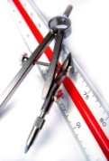
Daný je stredový priemet priamok a, b. Určte vzájomnú polohu priamok a a b v priestore.
Uª_{s}
= U^{b}_{s}
Mészárosová
S1a
u^{α}_{s}
Riešenie a postup rysovania a:
Priamky a a b majú totožný úbežník, to znamená, že sú navzájom rovnobežné a určujú rovinu α = (ab).
Stopa roviny α je určená stopníkmi Pª a P^{b}.
Úbežnica u^{α}_{s} je rovnobežná so stopou p^{α} a inciduje s úbežníkom Uª_{s} = U^{b}_{s}.
a_{s}
b_{s}
Pª
P^{b}
p^{α}
U^{b}_{s}
Uª_{s}
S1b
R_{s}
u^{α}_{s}
a_{s}
Riešenie a postup rysovania b:
Priamky PªP^{b} a Uª_{s}U^{b}_{s} sú rovnobežné,
to znamená, že určujú stopu a úbežnicu roviny
α = (ab).
Priamky a a b sú rôznobežné s priesečníkom R.
b_{s}
Pª
P^{b}
p^{α}
S1c
Uª_{s}
Riešenie a postup rysovania c:
Priamky PªP^{b} a Uª_{s}U^{b}_{s} sú rôznobežné,
to znamená, že priamky a a b sú mimobežné.
Bod A na priamke a a bod B na priamke b majú totožnú premietaciu priamku, preto platí A_{s} = B_{s.}
U^{b}_{s}
A_{s} = B_{s}
a_{s}
b_{s}
Pª
P^{b}

Slide 33
Daný je stredový priemet priamok a, b, c a d. Rovina α je určená stopou a úbežnicou.
Určte vzájomnú polohu priamok a, b, c a d s rovinou α.
Mészárosová
S2
Riešenie:
Priamka a má stopník Pª na stope p^{α} a úbežník Uª_{s} na úbežnici u^{α}_{s}, to znamená, že priamka a leží v rovine α.
Priamka b má úbežník U^{b}_{s} na úbežnici u^{α}_{s}, ale stopník P^{b} neleží na stope p^{α}, to znamená, že priamka b je s rovinou α rovnobežná.
Priamka c je s rovinou α rôznobežná, lebo úbežník U^{c}_{s} neleží na úbežnici u^{α}_{s}.
Priamka d je s rovinou α rôznobežná, lebo úbežník U^{d}_{s} neleží na úbežnici u^{α}_{s}. Stopník P^{d} leží na stope p^{α}, to znamená, že sa priamka d pretína s priemetňou na stope p^{α}.
U^{b}_{s}
Uª_{s}
U^{c}_{s}
c_{s}
u^{α}_{s}
a_{s}
U^{d}_{s}
b_{s}
d_{s}
P^{c}
Pª
P^{d}
p^{α}
P^{b}
Rovina α je určená stopou p^{α} a úbežnicou u^{α}_{s}. Rovina β je určená stopou p^{β} a úbežnicou u^{β}_{s}.
Určte vzájomnú polohu rovín α a β.
S3
u^{α}_{s}
= u^{β}_{s}
Riešenie:
Roviny α a β majú spoločnú úbežnicu, to znamená, že sú rovnobežné.
p^{α}
p^{β}

Slide 34
Rovina α je určená stopou p^{α} a úbežnicou u^{α}_{s}. Rovina β je určená stopou p^{β} a úbežnicou u^{β}_{s}.
Určte vzájomnú polohu rovín α a β.
S4
Riešenie a postup rysovania:
Roviny α a β sú rôznobežné.
Ich priesečnicu označíme r.
P^{r} = p^{α} ∩ p^{β}
U^{r}_{s} = u^{α}_{s} ∩ u^{β}_{s}
r_{s} = P^{r} U^{r}_{s}
Mészárosová
U^{r}_{s}
u^{α}_{s}
r_{s}
P^{r}
p^{α}
u^{β}_{s}
p^{β}
Rovina α je určená stopou p^{α} a úbežnicou u^{α}_{s}. Priamka b je určená stopníkom a úbežníkom.
Určte priesečník priamky b s rovinou α.
S5
B_{s}
U^{b}_{s}
Riešenie a postup rysovania:
Vhodne zvolíme rovinu β, v ktorej priamka b leží.
P^{b} ∈ p^{β} ∧ U^{b}_{s} ∈ u^{β}_{s}, (p^{β} || u^{β} _{s})
Určíme priesečnicu rovín α a β a označíme ju r.
Priesečník priamky r s priamkou b označíme B.
B = r ∩ b = b ∩ α.
U^{r}_{s}
b_{s}
u^{α}_{s}
P^{b}
r_{s}
u^{β}_{s}
p^{β}
P^{r}
p^{α}

